Slide 1
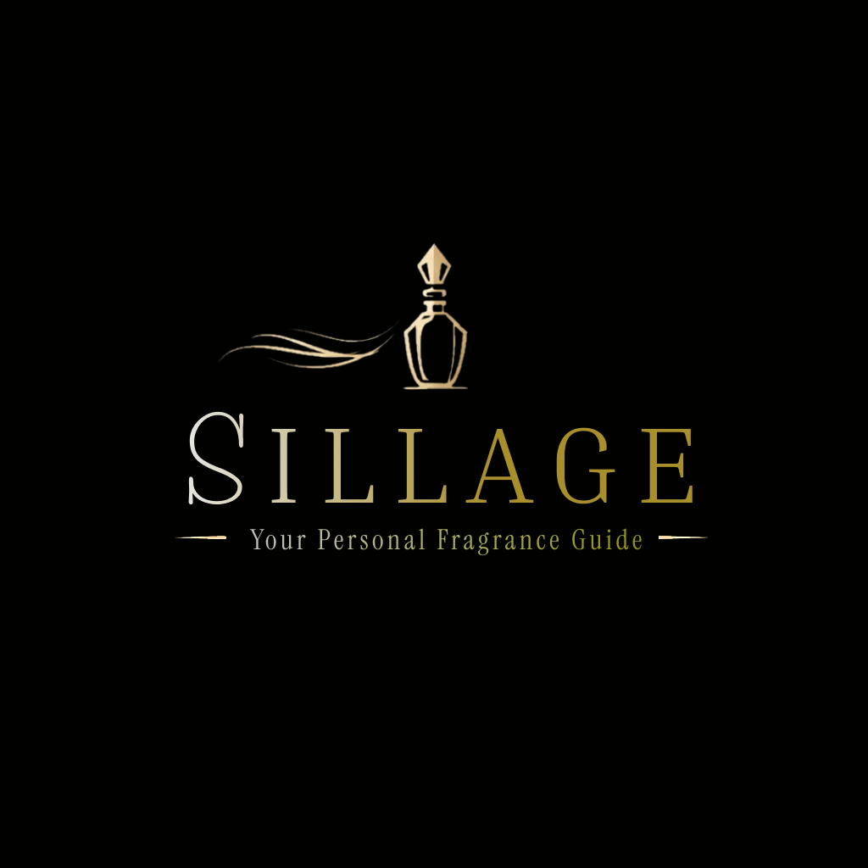
CHARTE GRAPHIQUE
2026

Slide 2
Sommaire
Presentation
Déclinaisons du logotype
Les couleurs
La typographie
Les interdits
Zone de protection & taille minimale

Slide 3
Presentation
Le logo Sillage est une signature visuelle haut de gamme qui allie l'épure classique à l'univers sensoriel de la parfumerie. Il se compose d'un emblème stylisé représentant un flacon dont s'échappe une empreinte olfactive fluide, surmontant une typographie à empattements statuaires. L'ensemble, décliné en or sur fond noir, symbolise l'expertise, le luxe discret et l'accompagnement personnalisé dans la recherche d'une identité de parfum unique.

Slide 4
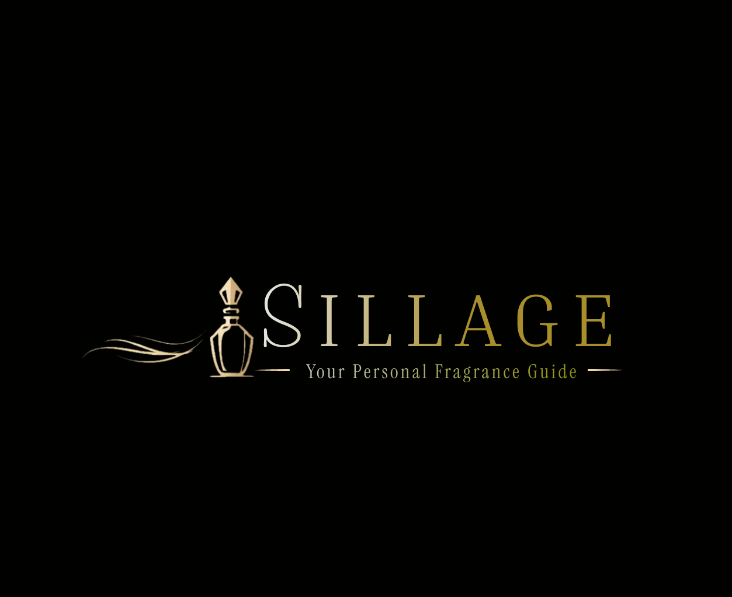
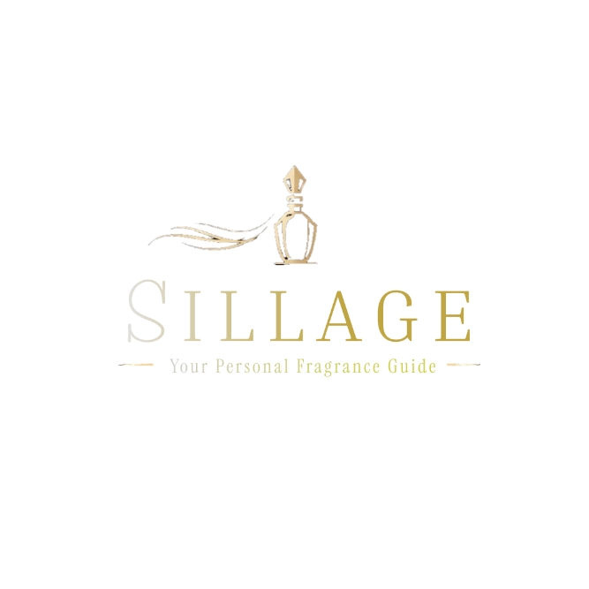
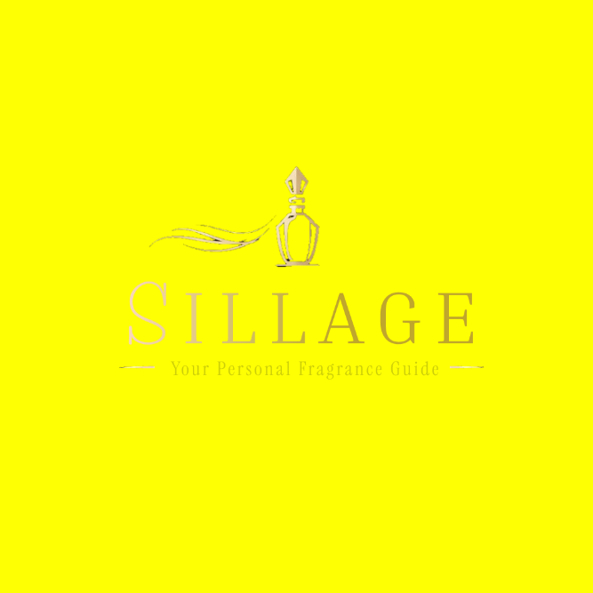
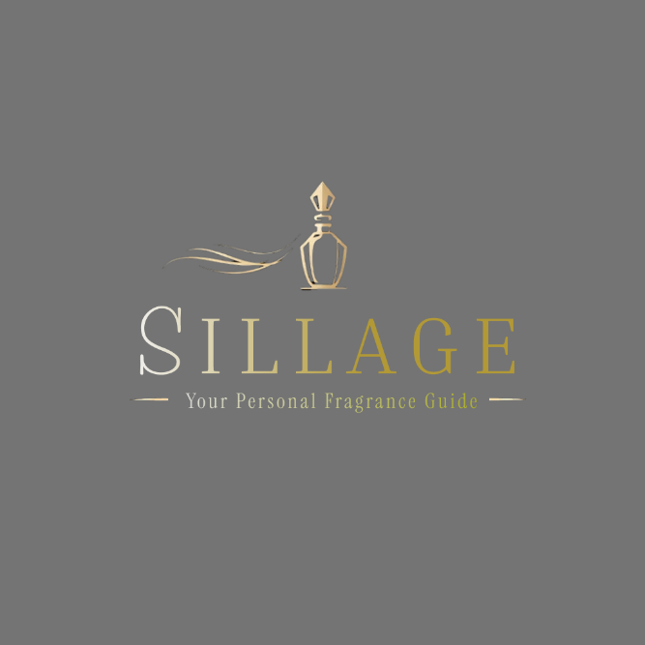
Déclinaisons du logotype

Slide 5




Les couleurs
CMJN : 75 68 67 90
HEX : 010100
RGB : 1 1 0
CMJN : 0 0 0 0
HEX : FFFFFF
RGB : 255 255 255
CMJN : 30 35 95 5
HEX : B89D30
RGB : 184 157 48
CMJN : 28 12 100 0
HEX : BDC00A
RGB : 189 192 10

Slide 6
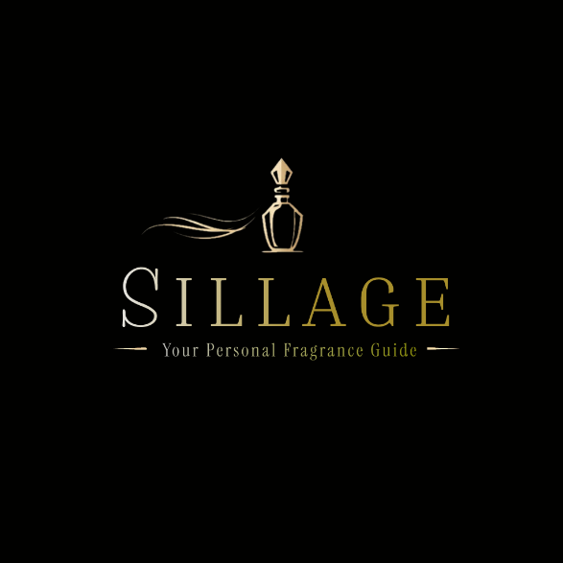
La typographie
1. Le Titre Principal (« SILLAGE »)
Il s'agit d'une police de type Sérif (à empattements), caractérisée par une élégance classique et une structure raffinée.
Style : C’est une police Didone 72 moderne. Elle présente un contraste marqué entre les traits pleins (épais) et les déliés (fins).
Particularité : Les lettres sont très espacées (lettrage étendu), ce qui évoque le haut de gamme et l'exclusivité.
2. Le Slogan (« Your Personal Fragrance Guide »)
Pour le texte d'accompagnement, le logo utilise une police Sérif plus condensée et traditionnelle.
Style : Une police de style EB Garamond. Elle est plus étroite et plus haute, ce qui permet de loger une phrase complète tout en restant lisible.

Slide 7
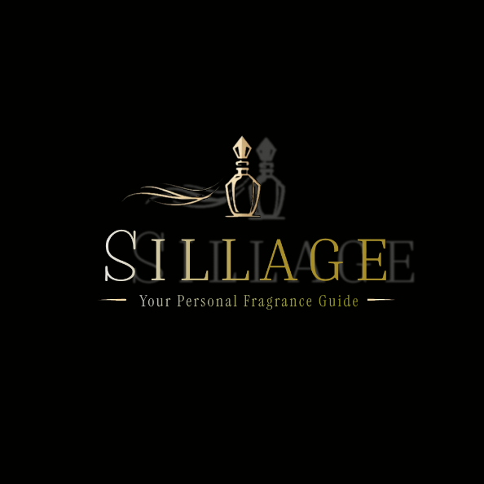
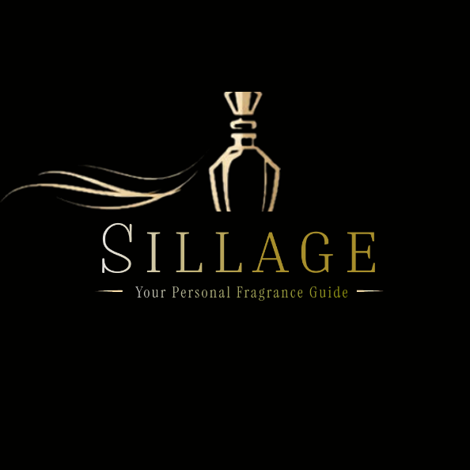
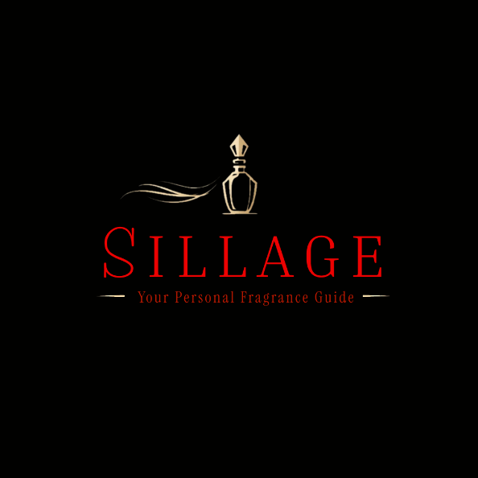
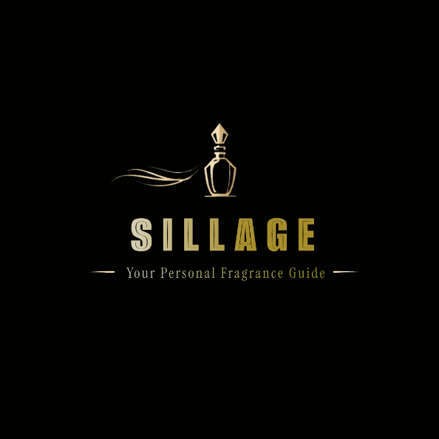
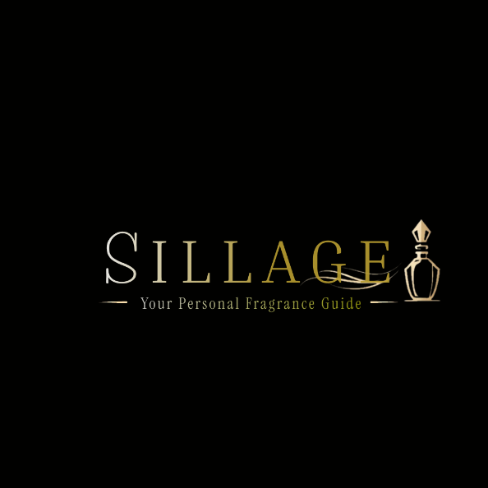
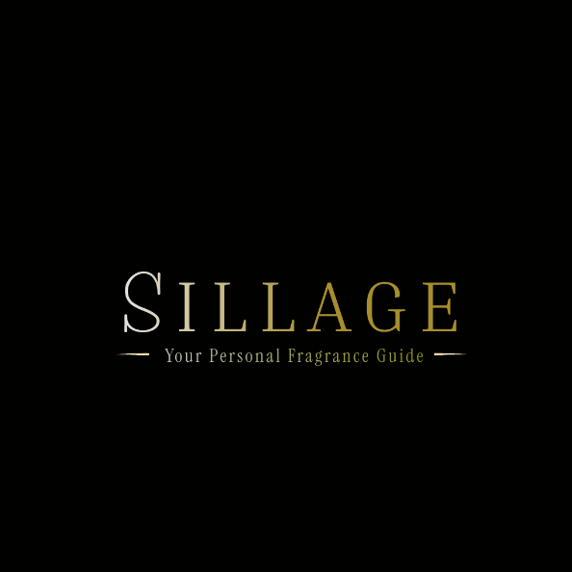
Les interdits
Ne pas changer
les couleurs
Ne pas ajouter d’effets
Ne pas deformer le logo
Ne pas changer
la typographie
Ne pas changer
l’emplacement des élements
Ne pas supprimer
des élements

Slide 8
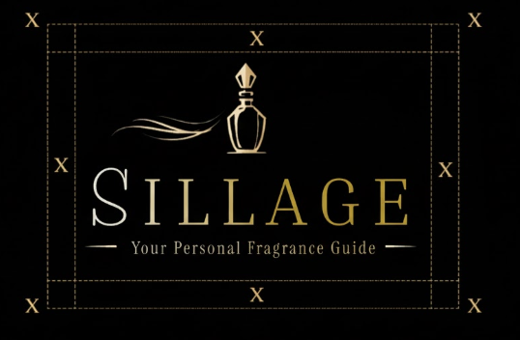
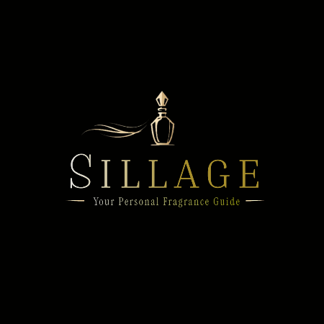
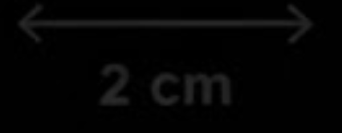
Zone de protection & taille minimale
La zone de protection correspond à l’espace obligatoire autour du logotype.
Aucun élément ne doit venir perturber cet espace.

Slide 9
